Slide 1
Gallery app
Iteracija 2

Slide 2
Sadržaj
Ukratko šta je urađeno u prošlim sprintovima
Šta je odrađeno u ovom sprintu
Šta je sledeće

Slide 3
Članovi razvojnog tima
Daniel Štifelmajer – android aplikacija (java)
Sara Klipa – android aplikacija (xml)
Stepan Turicin — backend (django)
David Katrinka — web frontend za admin korisnika i profesore (react.js)

Slide 4
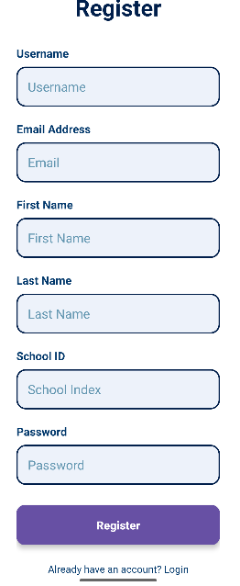
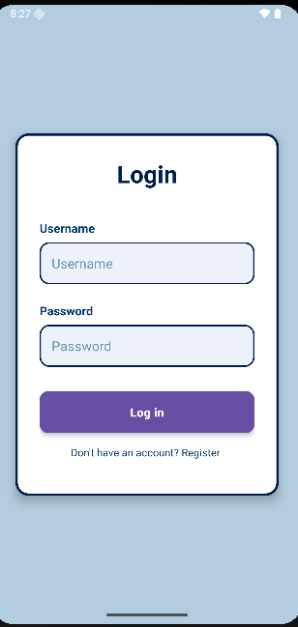
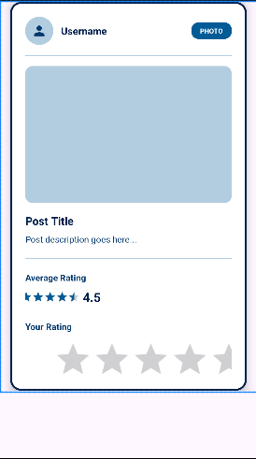
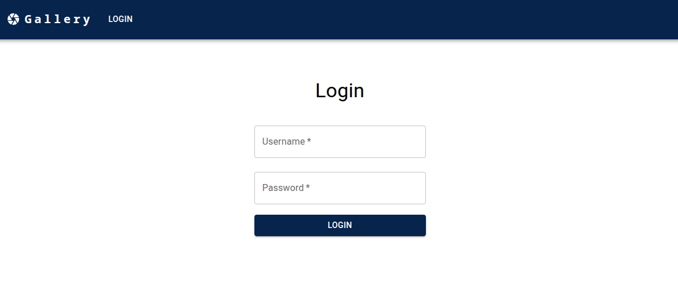
Prošli sprint
Registracija korisnika
Login korisnika
Osnovni prikaz sadržaja
Osnovna admin funkcionalnost
Minimalna navigacija

Slide 5

Trenutni sprint
Backend CRUD funkcionalnostima za sadržaj
Slanju i dohvatanju multimedijalnog sadržaja
Filtriranju i sortiranju sadržaja
Admin upravljanju statusom sadržaja (pending, public)
Pin/unpin funkcionalnosti sadržaja
Vizuelnom unapređenju timeline-a i sistema ocenjivanja

Slide 6
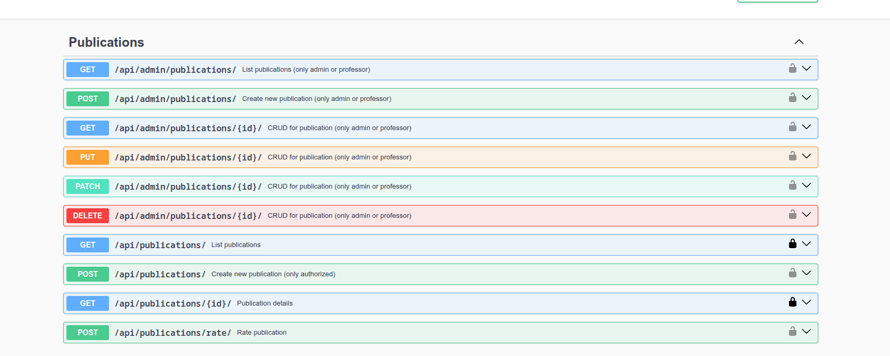
BAckend
Ažuriranje
Postavljanje
Dobijanje
Brisanje
Za admina ili profesora i za obične korisnike

Slide 7
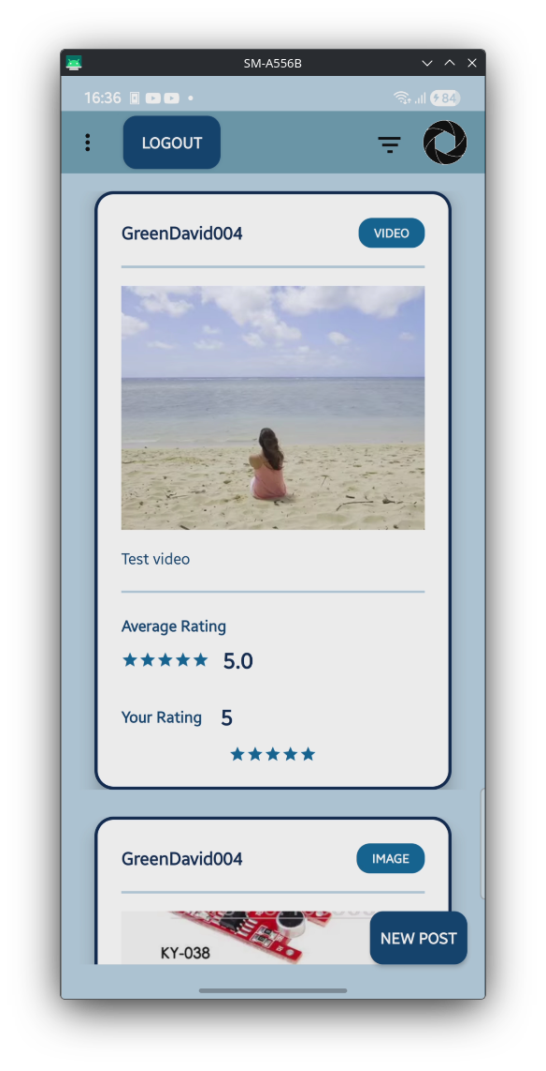
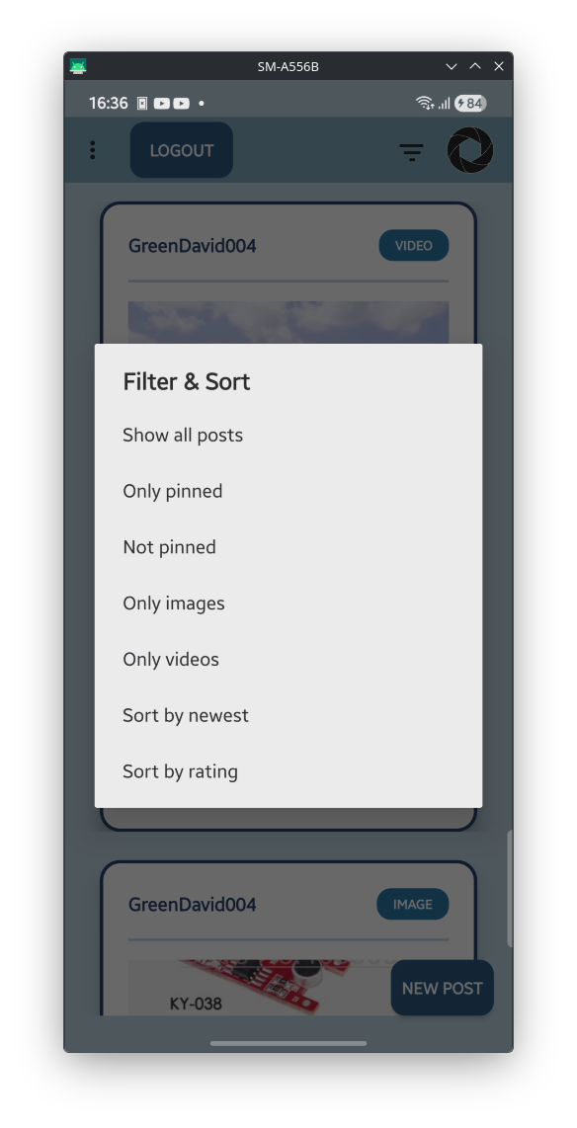
Sadržaj i filtriranje
Dizajn i implementacija

Slide 8
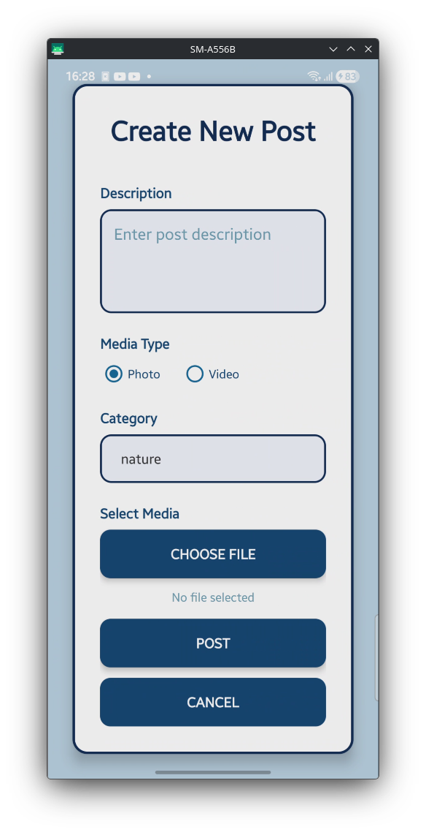
Forma za postavljanje sadržaja
Dizajn i implementacija

Slide 9
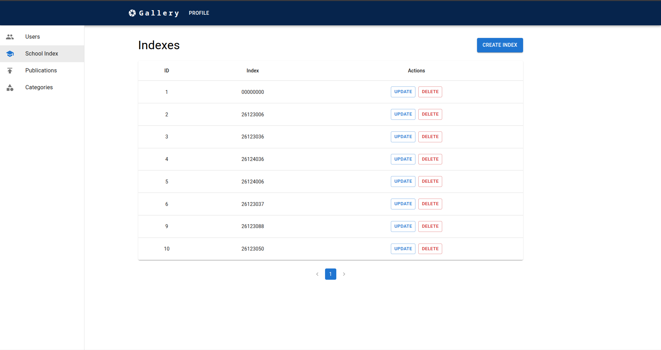
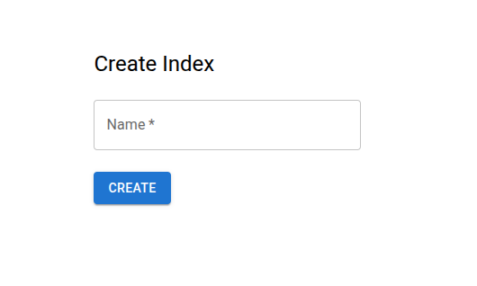
CRUD za indekse

Slide 10
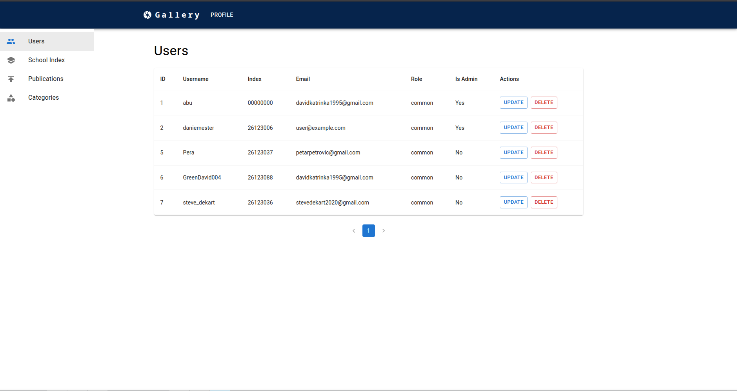
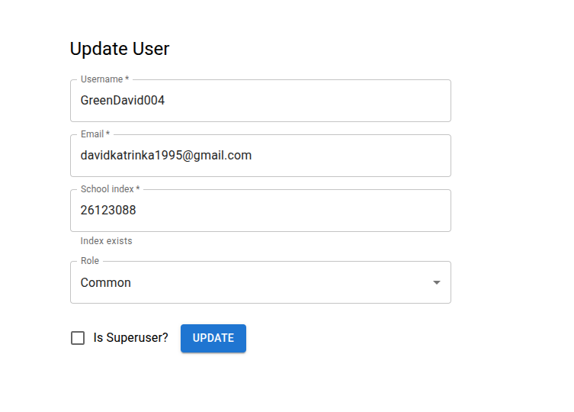
CRUD za korisnike

Slide 11
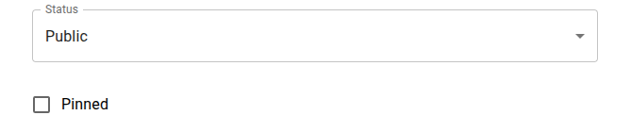
Pinovanje i promena statusa sadržaja

Slide 12
Šta je sledeće?
Omogućavanje ocenjivanja sadržaja od strane korisnika
Prikaz prosečne i korisničke ocene za svaki sadržaj
Završetak admin funkcionalnosti za upravljanje sadržajem i kategorijama
Vizuelno finalizovanje aplikacije

Slide 13
Hvala na pažnji!

